Slide 1
Propaganda electoral, calumnia, malicia efectiva, metodología de estudio y casos clave en el sistema electoral.
Diplomado: Libertad de ExpresióN

Slide 2
Libertad de expresión en materia electoral
Constituye uno de los pilares fundamentales de los sistemas democráticos, particularmente en el contexto de los procesos electorales. Durante las campañas, el debate público se intensifica y los actores políticos utilizan diversos medios para difundir ideas, criticar adversarios y persuadir al electorado.

Slide 3
Libertad de expresión en materia electoral
Sin embargo, en el ámbito electoral este derecho no es absoluto. Debe equilibrarse con otros valores constitucionales, como:
equidad en la contienda electoral
protección de la reputación de las personas
legalidad en el uso de propaganda política.

Slide 4

Libertad de expresión en materia electoral
En México, estos conflictos son resueltos principalmente por el Tribunal Electoral del Poder Judicial de la Federación, que ha desarrollado una amplia jurisprudencia sobre libertad de expresión en campañas.

Slide 5

Propaganda electoral
La propaganda electoral es el conjunto de mensajes difundidos por partidos políticos, candidatos o simpatizantes con el objetivo de influir en las preferencias electorales de la ciudadanía.

Slide 6
Propaganda electoral electrónica
Cuando estos mensajes se transmiten por medios electrónicos —radio, televisión o internet— se habla de propaganda electrónica.
En el sistema mexicano, el modelo de comunicación política se caracteriza por:
prohibición de compra directa de tiempo en radio y televisión
administración del tiempo del Estado por el Instituto Nacional Electoral.

Slide 7

Finalidad del modelo
El objetivo es:
evitar ventajas indebidas derivadas del poder económico
garantizar condiciones de equidad entre partidos.

Slide 8

Calumnia en materia electoral

Slide 9
Concepto jurídico
La calumnia electoral consiste en la imputación falsa de hechos o delitos a una persona con impacto en el debate político o electoral.

Slide 10
Concepto jurídico
En el contexto electoral, la calumnia se configura cuando:
se atribuye un hecho falso
se atribuye un delito
la imputación puede afectar la reputación de la persona en el debate público.
La regulación busca evitar que el debate político se base en acusaciones falsas que distorsionen la voluntad del electorado.

Slide 11
Línea jurisprudencial sobre calumnia electoral en México (2007-2024)
Periodo | Características | Criterio dominante
2007-2011 | Surgimiento de la prohibición constitucional de calumnia en propaganda electoral tras la reforma electoral de 2007 | Se define que la calumnia consiste en imputar hechos o delitos falsos a personas o partidos
2012-2014 | Desarrollo inicial de criterios interpretativos | Se distingue entre crítica política permitida y acusación falsa sancionable
2015-2018 | Consolidación jurisprudencial | Se establecen elementos de la calumnia electoral y análisis contextual del mensaje
2019-2021 | Expansión hacia propaganda digital | Se reconoce que la calumnia puede presentarse en redes sociales y propaganda en internet
2022-2024 | Refinamiento del estándar de análisis | Se fortalece la protección de la libertad de expresión en el debate político, exigiendo un examen más estricto antes de sancionar

Slide 12
Síntesis doctrinal de la evolución jurisprudencial
2007: prohibición constitucional de la calumnia electoral.
2012: diferenciación entre crítica política y imputación falsa.
2015: definición estructural del concepto de calumnia.
2018: análisis contextual del mensaje.
2021: inclusión de redes sociales en propaganda electoral.

Slide 13
Noción de calumnia en la jurisprudencia electoral
La jurisprudencia del Tribunal Electoral del Poder Judicial de la Federación ha establecido elementos clave para identificar la calumnia:
Elementos
1. Imputación de un hecho o delito
2. Falsedad del hecho imputado
3. Impacto en la reputación de la persona.

Slide 14
Elementos de la calumnia electoral definidos por la jurisprudencia
La Sala Superior del Tribunal Electoral del Poder Judicial de la Federación ha establecido que para que exista calumnia deben concurrir tres elementos básicos:
Imputación de un hecho o delito
Debe atribuirse una conducta específica.
Falsedad de la imputación
La información difundida debe ser objetivamente falsa.
Impacto en el proceso electoral o reputación
Debe tratarse de propaganda o mensaje difundido en el contexto de la contienda electoral.

Slide 15
Reglas interpretativas consolidadas
1. Protección reforzada del debate político
El discurso electoral tiene máxima protección constitucional.
2. La crítica política es válida
Las expresiones duras o negativas no son calumnia por sí mismas.

Slide 16
Reglas interpretativas consolidadas
3. Diferencia entre hechos y opiniones
Las opiniones o juicios de valor no pueden ser calificadas como falsas.
4. Análisis integral del mensaje
El tribunal exige analizar:
el mensaje completo
el contexto
el medio de difusión.

Slide 17
Reglas interpretativas consolidadas
5. Interpretación restrictiva de la sanción
Las sanciones por calumnia deben aplicarse de manera excepcional.

Slide 18
Distinción importante
No constituye calumnia:
crítica política
opiniones negativas
juicios de valor.
El debate político admite expresiones severas, incómodas o incluso exageradas, siempre que no se atribuyan hechos falsos.

Slide 19
Malicia efectiva

Slide 20
Criterio jurisprudencial
Surge en la jurisprudencia comparada y ha influido en la interpretación de la libertad de expresión en contextos políticos.
Este criterio implica que para sancionar ciertas expresiones dirigidas a figuras públicas debe acreditarse que:
la información difundida era falsa, y
quien la difundió sabía que era falsa o actuó con negligencia grave respecto a su veracidad.
La aplicación de este criterio busca proteger el debate político robusto, especialmente cuando se trata de figuras públicas.

Slide 21
Origen del estándar de “real malicia”
La real malicia proviene del caso de la Suprema Corte de Estados Unidos:
New York Times Co. v. Sullivan

Slide 22
Origen del estándar de “real malicia”
En esta decisión, la Corte estableció que los funcionarios públicos no pueden ganar demandas por difamación derivadas de críticas sobre su actuación pública, salvo que prueben que la información fue difundida:
Sabiendo que era falsa, o
Con desprecio temerario por la verdad (reckless disregard for the truth).
Este estándar protege el debate político robusto, incluso si incluye expresiones duras o errores.

Slide 23
Concepto de “real malicia”
La real malicia no significa “mala intención” en sentido común.
Jurídicamente implica:
Conocimiento de la falsedad de la información difundida, o
Despreocupación grave por verificar la verdad, pese a que existían dudas razonables.
Elementos clave:
Se refiere al estado mental del emisor.
Debe probarse con evidencia clara.
Eleva el umbral de responsabilidad cuando se trata de asuntos públicos.

Slide 24
Recepción en el sistema interamericano
El estándar fue adoptado por la jurisprudencia interamericana para proteger la libertad de expresión en temas políticos.
Actor relevante:
Corte Interamericana de Derechos Humanos
Caso importante:
Herrera Ulloa vs. Costa Rica
La Corte sostuvo que cuando se trata de funcionarios o figuras públicas, el margen de crítica debe ser más amplio, y las sanciones por expresiones sobre asuntos de interés público deben analizarse con estándares estrictos.

Slide 25
Relación con la calumnia electoral
En derecho electoral, la calumnia suele definirse como:
Imputar falsamente a una persona la comisión de un delito.
En México está prevista en:
Ley General de Instituciones y Procedimientos Electorales
Cuando se discuten mensajes de campaña, surge la tensión entre:
libertad de expresión política, y
protección del honor y reputación de candidatos.
Aquí es donde el estándar de real malicia sirve como criterio interpretativo para no restringir indebidamente el debate político.

Slide 26
Uso del estándar en materia electoral mexicana
Las autoridades electorales (especialmente el tribunal electoral) han señalado que:
El debate político debe ser especialmente protegido.
Los candidatos y figuras públicas tienen un umbral mayor de tolerancia a la crítica.
No toda información incorrecta constituye calumnia.
Institución clave:
Tribunal Electoral del Poder Judicial de la Federación

Slide 27
Uso del estándar en materia electoral mexicana
El análisis suele incluir:
Si se imputó un delito específico.
Si la imputación es falsa.
Si el emisor sabía que era falsa o actuó con desprecio por la verdad (lógica cercana a la real malicia).

Slide 28
Por qué es relevante en campañas electorales
Durante campañas:
hay debate intenso,
mensajes simplificados o agresivos,
y disputas sobre hechos.
Si no se usa un estándar alto como la real malicia, podría generarse:
censura indirecta,
uso estratégico de denuncias de calumnia,
inhibición del debate político.

Slide 29
Metodología para estudiar conflictos de libertad de expresión electoral

Slide 30
Tres modelos posibles
Responsabilidad objetiva → se sanciona toda falsedad.
Responsabilidad por negligencia → se sanciona falta de verificación.
Real malicia → solo se sanciona falsedad deliberada o temeraria.
Y discutir cuál es compatible con un sistema democrático.

Slide 31
Paso 1: Identificar el tipo de expresión
Determinar si se trata de:
opinión
crítica política
imputación de hechos
propaganda electoral.

Slide 32
Paso 2: Identificar los derechos en conflicto
Normalmente el conflicto surge entre:
libertad de expresión
derecho al honor o reputación
equidad en la contienda.

Slide 33
Paso 3: Analizar el contexto electoral
Normalmente el conflicto surge entre:
libertad de expresión
derecho al honor o reputación
equidad en la contienda.
Los tribunales suelen valorar:
si el mensaje fue difundido en campaña
si se dirige a un actor político
si busca influir en el voto.

Slide 34
Paso 4: Aplicar criterios jurisprudenciales
Entre ellos:
tolerancia reforzada al discurso político
protección del debate democrático
análisis de proporcionalidad.

Slide 35
Casos relevantes en derecho electoral

Slide 36
Casos sobre propaganda negativa
Los tribunales han reconocido que la propaganda negativa (criticando al adversario) no es ilegal por sí misma, siempre que no incluya:
calumnias
imputaciones falsas de delitos.

Slide 37
Jurisprudencia clave del TEPJF sobre calumnia y real malicia
Jurisprudencia 10/2024 del Tribunal Electoral del Poder Judicial de la Federación
“Calumnia electoral. Elementos mínimos que deben considerarse para su configuración”.
El Tribunal estableció tres elementos:
Elemento personal
Sujetos que pueden cometer la infracción (partidos, coaliciones, candidaturas).
Elemento objetivo
Imputación directa de un hecho o delito falso. .
Elemento subjetivo
Que la imputación se realice sabiendo que es falsa, lo que corresponde al estándar de real malicia o malicia efectiva.

Slide 38
Caso Nestora Salgado – propaganda del PRI
SRE-PSC-215/2018 y SRE-PSC-235/2018
Órganos:
Sala Regional Especializada
Confirmado por la Sala Superior.
Hechos
Spots del PRI durante la campaña presidencial de 2018 señalaron que Nestora Salgado era secuestradora.
Criterio del Tribunal
El Tribunal consideró que:
se trató de imputaciones directas de delito,
difundidas con “negligencia inexcusable”,
lo que implicaba real malicia.
Resultado
Se confirmó la sanción al partido por propaganda calumniosa.

Slide 39
Caso Alfredo Lozoya vs. Maru Campos (elección Chihuahua)
Se sostuvo que:
las publicaciones magnificaban información para afectar electoralmente a la candidata
lo que actualizaba la real malicia porque buscaban disminuir sus preferencias electorales.
El caso muestra cómo el Tribunal analiza:
contexto electoral,
intencionalidad política,
impacto en la contienda.
Procedimiento sobre propaganda contra Maru Campos en la elección de Chihuahua 2021
Hechos
El candidato Alfredo Lozoya difundió mensajes señalando presuntos delitos de la candidata Maru Campos.

Slide 40
Caso propaganda “traidores a la patria”
Campaña 'traidores a la patria' sobre reforma eléctrica
Hechos
Propaganda política calificó a legisladores de oposición como “traidores a la patria”.
Criterio
La Sala Superior consideró que:
se trataba de imputación de un delito,
con contenido inexacto o manipulado,
lo que constituye calumnia electoral.
💡 Relación con real malicia
La lógica es que la propaganda atribuye deliberadamente un delito inexistente, lo que se acerca al estándar de imputación falsa consciente.

Slide 41
Caso promocional “Periodistas” (inexistencia de calumnia)
Caso promocional 'Periodistas' PRI
La Sala Superior confirmó que no existía calumnia, porque el promocional no imputaba directamente delitos, sino que formaba parte del debate político.
Este precedente permite explica que:
no toda crítica fuerte es calumnia,
sólo lo es cuando existe imputación falsa de delito.

Slide 42
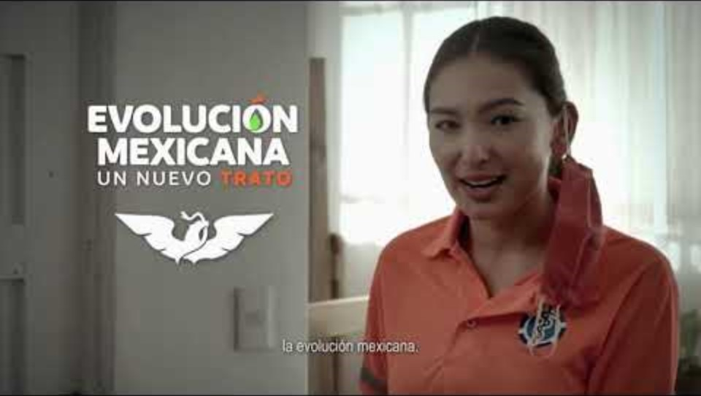
Spot MC "cambio" Precampañas 2020-2021

Slide 43
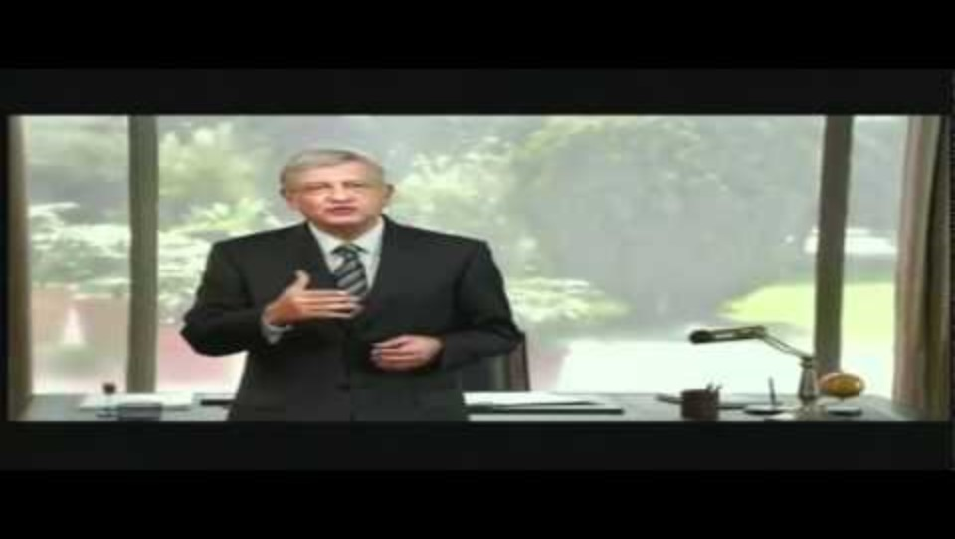
ANDRES MANUEL LOPEZ OBRADOR (MC) - SPOT RECONCILIACION CAMPAÑA OFICIAL

Slide 44

Spot PRI campañas 2021

Slide 45

Spot. Gobierno de Coalición. PAN -PRD-MC. Mayo 2018

Slide 46
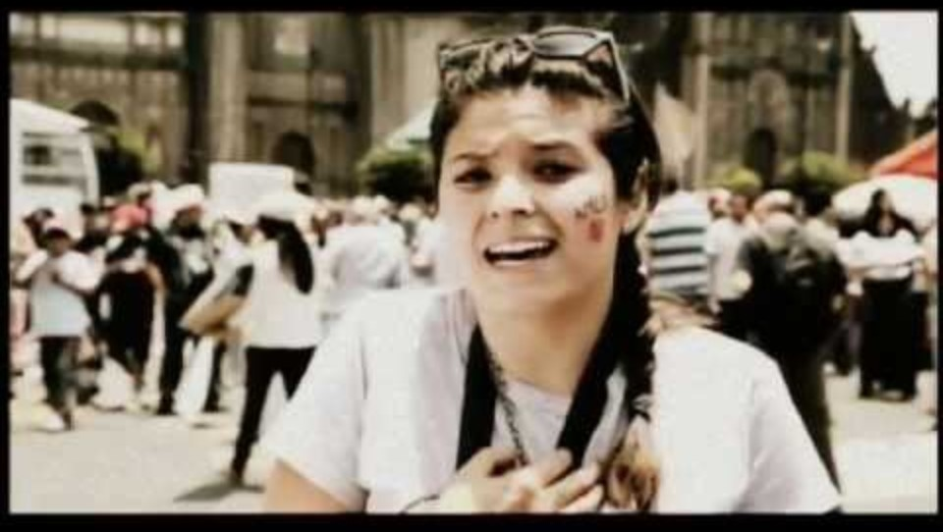
Spot - AMLO y los jóvenes del cambio verdadero

Slide 47
Cómo explicar la real malicia
Estándar en tres preguntas que usa el Tribunal:
1️⃣ ¿Se imputó un delito específico?
2️⃣ ¿La imputación es falsa o sin sustento?
3️⃣ ¿El emisor sabía que era falsa o actuó con desprecio por la verdad (real malicia)?
Si las tres respuestas son sí, se actualiza calumnia electoral.

Slide 48
Conclusión
La regulación de la libertad de expresión en materia electoral busca equilibrar dos valores democráticos fundamentales:
garantizar un debate político libre y plural
evitar abusos que distorsionen la voluntad del electorado.
Por esta razón, el derecho electoral contemporáneo no pretende limitar la crítica política, sino establecer límites cuando se vulneran derechos o se afecta la equidad de la contienda.

Slide 49
Criterios jurisprudenciales del Tribunal Electoral sobre libertad de expresión
Nº | Criterio jurisprudencial | Contenido del criterio | Importancia para el derecho electoral
1 | Debate político reforzado | El debate político durante procesos electorales goza de protección constitucional reforzada, debido a su importancia para la democracia. | Garantiza un intercambio libre de ideas durante las campañas.
2 | Tolerancia a la crítica intensa | Las figuras públicas y candidatos deben tolerar un mayor nivel de crítica, incluso expresiones duras o incómodas. | Favorece el escrutinio público de actores políticos.
3 | Distinción entre hechos y opiniones | Las opiniones, juicios de valor o críticas no pueden considerarse falsas y, por tanto, no constituyen calumnia. | Permite diferenciar crítica política de imputaciones sancionables.
4 | Elementos de la calumnia electoral | La calumnia se configura cuando se imputa falsamente un hecho o delito a una persona dentro del debate electoral. | Define el límite jurídico a la libertad de expresión.
5 | Propaganda negativa permitida | La propaganda que critica o contrasta propuestas o trayectorias de adversarios no es ilegal por sí misma. | Legitima la competencia política entre partidos.

Slide 50
Criterios jurisprudenciales del Tribunal Electoral sobre libertad de expresión
Nº | Criterio jurisprudencial | Contenido del criterio | Importancia para el derecho electoral
1 | Debate político reforzado | El debate político durante procesos electorales goza de protección constitucional reforzada, debido a su importancia para la democracia. | Garantiza un intercambio libre de ideas durante las campañas.
2 | Tolerancia a la crítica intensa | Las figuras públicas y candidatos deben tolerar un mayor nivel de crítica, incluso expresiones duras o incómodas. | Favorece el escrutinio público de actores políticos.
3 | Distinción entre hechos y opiniones | Las opiniones, juicios de valor o críticas no pueden considerarse falsas y, por tanto, no constituyen calumnia. | Permite diferenciar crítica política de imputaciones sancionables.
4 | Elementos de la calumnia electoral | La calumnia se configura cuando se imputa falsamente un hecho o delito a una persona dentro del debate electoral. | Define el límite jurídico a la libertad de expresión.
5 | Propaganda negativa permitida | La propaganda que critica o contrasta propuestas o trayectorias de adversarios no es ilegal por sí misma. | Legitima la competencia política entre partidos.

Slide 51
Sentencias clave del Tribunal Electoral sobre calumnia electoral
Nº | Expediente | Tema del caso | Criterio relevante
1 | SUP-REP-42/2018 | Propaganda electoral que acusaba a un candidato de corrupción | El tribunal señaló que la calumnia requiere imputar un hecho o delito falso, no simples críticas o valoraciones políticas.
2 | SUP-REP-143/2015 | Spot de campaña que acusaba a un adversario de conductas ilícitas | Se estableció que la imputación directa de delitos sin pruebas constituye calumnia electoral.
3 | SUP-REP-120/2016 | Propaganda negativa entre partidos políticos | La Sala Superior determinó que la propaganda negativa está permitida, siempre que no se base en afirmaciones falsas.
4 | SUP-REP-192/2018 | Mensaje difundido en medios que atribuía hechos de corrupción a un candidato | El tribunal reiteró que debe analizarse si la expresión constituye un hecho verificable o una opinión política.
5 | SUP-REP-319/2021 | Mensajes en redes sociales durante campañas electorales | Se precisó que la calumnia puede configurarse también en propaganda digital, cuando se imputan delitos falsos.

Slide 52
Principios jurisprudenciales que derivan de estas sentencias
De estas resoluciones del Tribunal Electoral del Poder Judicial de la Federación se desprenden cuatro reglas interpretativas fundamentales:
1. La calumnia requiere imputar hechos falsos
No basta con que la expresión sea ofensiva o dura.
Debe existir:
imputación de hechos
falsedad
impacto en la reputación.

Slide 53
Principios jurisprudenciales que derivan de estas sentencias
2. Las opiniones no pueden ser calumniosas
Las expresiones que constituyen juicios de valor o crítica política no pueden ser consideradas calumnia.
3. La propaganda negativa es parte del debate democrático
El tribunal ha reconocido que criticar al adversario político es legítimo en una democracia.

Slide 54
Principios jurisprudenciales que derivan de estas sentencias
4. El análisis debe considerar el contexto electoral
Los tribunales deben analizar:
el mensaje completo
el contexto político
el tipo de actor involucrado.

Slide 55
El debate político debe ser amplio y vigoroso.
El límite principal es la calumnia electoral.
El análisis siempre debe hacerse considerando el contexto político y comunicativo.

